Slide 1
プリプロジェクト B班 進捗 7/9

Slide 2
集まった日
6/18
6/23
6/30
7/7
全て全員参加

Slide 3
案
デスクトップアクセサリー （ペット、ランチャ）
他人のマウスが自分の画面にいる
ネトラジ２．０
ハードを使う（iTouch、Wiiリモコン）
自動声作成
AR

Slide 4

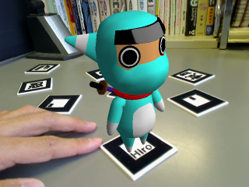
ARとは
仮想空間と現実空間の融合技術として拡張現実感（Augmented Reality:AR)
現実の世界に情報を「上書き」することができる
紙に印刷されたパターンをカメラで読み取り，その上に3Dオブジェクトを表示する

Slide 5
ARデモ

Slide 6
AR案
電脳ペット （音楽に合わせて踊る）
ARを使ったユーザーインターフェース （操作、表示）
模様替えシミュレータ
３D認識を使ったゲーム

